Slide 1
Jevgenij Onjegin
Aleksander Sergejevič Puškin:

Slide 2
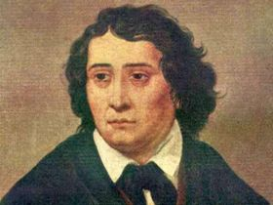
OBDOBJE
ROMANTIKA
Romantika je umetnostna smer v Evropi iz prve polovice 19. stoletja.
Razvila se je iz predromantike konec 18.stol.
Izražanje čustev
Osrednja tema je bila narava
V 1. polovici 19.stol. So skladatelji pisali intimno glasbo, v drugi polovici pa se je veliko romantičnih skladateljev opiralo na narodne glasbe.
Ideje dobivali iz ljudskih in tradicionalnih pesmi
medtem ko se je v drugi polovici 19. stoletja veliko romantičnih skladateljev opiralo na narodne glasbe
Predstavnik France Prešeren

Slide 3
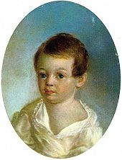
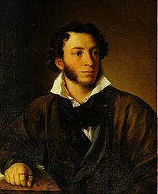
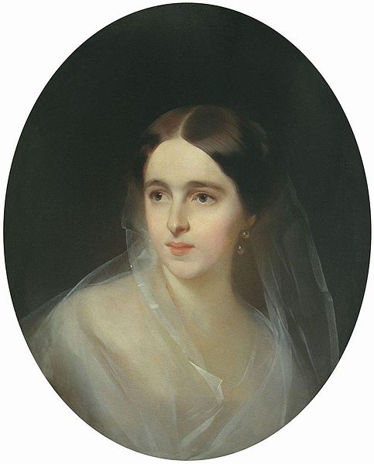
Aleksander Sergejevič Puškin
Rodil se je leta 1799 v Moskvi.
Rojen v plemiški družini.
Pri 12 letih se je začel šolati na liceju v Carskem selu.
Puškin leta 1815 objavil svojo prvo pesem v takratni ugledni literarni reviji.
Leta 1820 so ga oblasti zaradi političnih pesmi izgnale iz ruske prestolnice.
V tem času se je seznanil tudi z Byronovimi deli.
Takrat se je začela romantična faza Puškinovega ustvarjanja, tam je pričel s pisanjem Onjegina.
pisal vse 3 literarne vrste.
osrednja osebnost ruske romantike.
največji vpliv nanj sta imela Byron in Scott.
čudaška smrt- umre v dvoboju, ko je branil ženino čast,
to naj bi bila po mnenju nekaterih politična past

Slide 4
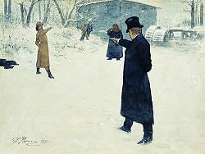
DELO: Jevgenij Onjegin
KAKO JE NASTALO:
Knjiga Jevgenij Onjegin je začela nastajati v romantični fazi Puškinovega ustvarjanja.
To delo je roman v verzih.
V tem delu je združil verz in prozo.
Leta 1823 je Puškin o Onjeginu takole pisal svojemu prijatelju: ˝Ne pišem romana, temveč roman v verzih – hudičeva razlika!˝
Roman je pisal 7 let.
Prvič je bil natisnjen leta 1833.
Slovenski literaturi pa se delo prvič pojavilo leta 1967,ki ga je prevedel Mile Klopčič
TEMA DELA:
Ljubezenska

Slide 5
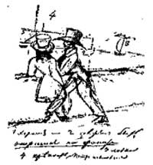
3. VSEBINA DELA :
Govori o Jevgeniju Onjeginu, ki se je rodil v premožni družini.
Ko mu je umrl oče, so njegovi upniki na vsak način hoteli dobiti dediščino.
Onjegin je bil miren človek in se ni hotel prepirati, jim je vso dediščino prepustil.
Po očetovi smrti umre stric od katerega podeduje tovarne,gozdove in pašnike.
v soseščino pride pesnik Vladimir Lenski,pravo nasprotje Ogjenina.
Spozna tudi njegovo zaročenko Olgo in njeno sestro Tatjano
Tatjana se zaljubi v Onjegina in mu svojo ljubezen izpove v pismu
Onjegin pa ji ljubezen ne vrača.
Na praznovanju Tatjaninega goda Onjegin osvaja Olgo,zato ga Lenski pozove v dvoboj.
Zmaga Onjegin,
Čez nekaj časa sreča Tatjano na razkošni zabavi v visoki ruski družbi.
Izve da je poročena z njegovim bratrancem.
Onjegin spozna, da jo ljubi. Vendar je bilo prepozno, saj je bila Tatjana že poročena in zvesta svojemu možu.
V ospredju je duhovna podoba glavnega junaka, Jevgenija Onjegina
Ta preživlja noči tako, da se udeležuje zabav, dneve pa prespi.
Sčasoma ga začne tako življenje dolgočasiti.
Onjeginu ni več obstanka, zato razočaran blodi po svetu.

Slide 6
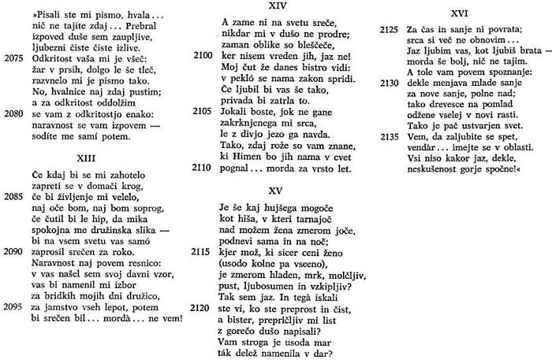
4. ZUNANJA ZGRADBA:
kitica ima 14 verzov
verzi so rimani
Verzni in tudi kitični prestopi.
9 zložni jamb = onjeginska kitica (4jambi+1 nepoudarjen zlog)
avtor menjava pripovedno perspektivo in sicer prvoosebnega in vsevednega pripovedovalca
romanu je na koncu dodan obsežen komentar, zaradi števila arhaizmov in nastopajočih resničnih oseb (omenil je preko 100 umetnikov tistega časa), zato romanu rečemo tudi enciklopedija ruskega življenja.

Slide 7
LITERARNI POJMI
Roman:
je epska ali pripovedna literarna zvrst/vrsta, napisan je lahko v poeziji ali prozi.
Roman v verzih:
Tak tip romana je bil značilen v romantiki oz. predromantiki.
Pripovedovalec v njem nastopa tudi kot lirski subjekt.
Poezija:
pesništvo, literarno ustvarjanje v vezani besedi.
ekspresiven izraz za čustvenost, lepoto ali užitek.
Proza :
je izrazna oblika v besedni komunikaciji, za katero je za razliko od poezije značilno besedilo v nevezani besedi in katere osnovna enota je stavek.

Slide 8
VIRI
ttp://www.google.si/#hl=sl&tbo=d&sclient=psy-ab&q=onjegin+jevgenij+obnova&oq=ONJEGI&gs_l=serp.1.2.0l4.2339.7619.0.10106.10.8.0.1.1.1.777.2098.0j3j0j1j0j1j1.6.0...0.0...1c.1.-B3U5DC89cI&pbx=1&bav=on.2,or.r_gc.r_pw.r_qf.&fp=e5fec0c26221a7fd&bpcl=38897761&biw=1280&bih=874
http://sl.wikipedia.org/wiki/Jevgenij_Onjegin
http://sl.wikipedia.org/wiki/Romantika
Stezice do besedne umetnosti 2
Branja 2

